Slide 1

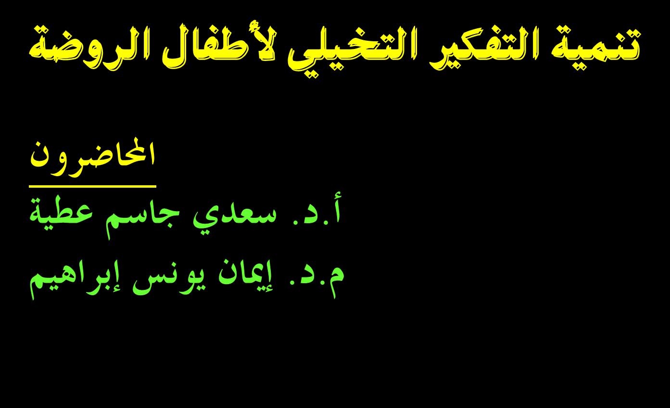

Slide 2
التفكير والتفكير التخيلي..
مصطلحات ومفاهيم
التفكيـر
1
التفكير التخيلي
2
  التفكير هو إعمال العقل وترتيب بعض ما تعلم للوصول إلى ما تجهل.
والتفكير هو إعمال العقل في المعارف والخبرات والتجارب والمعلومات للوصول إلى قرار أو رأي.
  هو النشاط الذي يقوم به الفرد نتيجة لإحدى العمليات العقلية التي تقوم بعملية تجميع الصور الذهنية التي تم الحصول عليها عن طريق الحواس ثم التأليف بين هذه الصور وإعادة تشكيلها بطريقة مبتكرة تساعدنا في الحصول على شكل جديد لها يختلف عن الواقع.

Slide 3
  والتفكير التخيلي: «شكل من أشكال النشاط العقلي الذي يعمل على تجميع الصور الذهنية المختلفة الناتجة عن معطيات ومواقف تعليمية خاصة بالمدركات الحسية مع ربطها بالخبرة السابقة وإعادة تشكيلها بطريقة مبتكرة.
  وهو: نمط من أنماط النشاط العقلي المرتبط بتجميع صور ذهنية وإنطباعات تنتج عن مواقف التعلم أو الإدراك الحسي للمواقف المختلفة والأشياء والأحداث، ومن ثم ربطها بخبرات الفرد السابقة ومعارفه لكي يصل من خلال ذلك لإعادة تشكيل هذه الصور والانطباعات بطريقة مبتكرة، حيث يظهر التفكير لدى الفرد عبر سلوكاته وممارساته المختلفة.
1
2

Slide 4



مهارات التفكير التخيلي
استرجاع الصور الذهنية ووصفها.
التعبير عما تم تخيله أو تصوره من خلال الرسم أو الوصف اللفظي أو المكتوب.
تحليل الصورة الذهنية وتوليد أكبر عدد من الصور الذهنية.
تكوين علاقات جديدة بين تلك الصور التي لم تكن موجودة من قبل.
إعادة تركيب تلك الصور وتقديمها في شكل مبتكر.
إعادة صياغة وتشكيل مكونات الصور الذهنية.
تنظيم المعلومات والأفكار الناتجة عن الخبرات الماضية.
الدمج بين الأفكار والمعلومات وبعض المواقف والخبرات والصور الذهنية.
إجراء التحويلات الذهنية على التمثيل الذهني للأشياء مثل (التدوير، الإزاحة، والحذف، والإضافة، والتجميع).
استخدام الشكل الذي تم التوصل إليه لحل المشكلة.
ملاحظة الأشياء والبحث الدائم عن المعاني.
أطلق خيالك

Slide 5
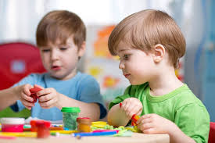
مهارات التفكير التخيلي لدى أطفال الروضة

Slide 6
تخيل وأبدع
  1- مهارة استرجاع الصور الذهنية: ويقصد بها ذلك النشاط الذي يقوم به المتعلم بهدف تخزين المعلومات في الذاكرة والاحتفاظ بها وإعادة استرجاعها مرة أخرى.
  2- مهارة التحولات الذهنية: ويقصد بها إجراء تعديلات على التمثيل الذهني للأشياء من خلال (الحذف، والإضافة، والتجميع، والتدوير، والإزاحة، والإنعكاس)
  3- مهارة إعادة التركيب: ويقصد بها إعادة بناء عناصر الصور الذهنية لإنتاج معاني غير واقعية وجديدة.

Slide 7

تنمية التفكير التخيلي لدى طفل الروضة

Slide 8
اللعب التخيلي
1
يُعد اللعب التخيلي أو الإبداعي من أنواع اللعب المبتكرة والخلاقة، ويعتمد على استخدام الصغير لعقله ومخيلته ومهاراته الفكرية والعقلية والجسدية، عن طريق الرسم والتلوين أو اللعب بالصلصال أو اللعب مع الصديق التخيلي، وغير ذلك مما يحفز عقله على الحركة والتفكير، فلا يكون مجرد متلقٍّ فقط. يمكنكِ أن تروي له قصة بسيطة وتطلبي منه رسم أحداثها كما تصورها، أو يمكنكما تأليف قصة معًا، ثم عمل مسرحية وتمثيل القصة وهكذا.

Slide 9

أفكار عملية
ناقشي الفصول والمشاهد المختلفة في الكتب والأفلام، وساعدي طفلك على التوصل لنهايات بديلة.
قومي بإنشاء قصصك الخاصة مع الطفل، واجعليه يؤلف قصصاً ويرويها لك ولإخوته.
تقمصي أنت وطفلك بعض المشاهد في القصص، وانتقلي إلى عالم خيالي.
قراءة الكتب المصورة لمرحلة ما قبل المدرسة. وامنحي طفلك بعض الوقت لمراقبة الصور.
ساعديه على تعلم كلمات جديدة، أسماء الأماكن، واستكشاف التاريخ من خلال القصص.
1
2
3
5

Slide 10
الرسم والتلوين
2
جدران المنزل هي اللوحة الأولى لطفلك للتعبير الخيالي والابداع؛ لذلك يجب أن توفري له الكراس وأدوات الرسم والتلوين، وأن تشجعيه للتعبير عن الذات، والتفكير الخيالي من خلال الرسم.
وتساعد هذه الوسيلة على تنمية التفكير التخيلي لدى الطفل، وذلك عن طريق تنمية هواياته في هذا المجال، وتجعله يتقصى أدق التفاصيل المطلوبة أثناء الرسم، بالإضافة إلى أنها تنمي استعداداته الابتكارية، عن طريق اكتشاف العلاقات، وإدخال التعديلات التي تزيد من جمالية الرسم.

Slide 11
أفكار عملية
اعطي أدوات الرسم وكراسات التلوين لطفلك.
لا تحاولي ترشيد فن طفلك، قد لا تكون شمسهم صفراء، أو أشجارهم خضراء، فلا ترشيدهم حتى لا يكونوا أطفالا نمطيين.
الامتناع عن التعليق الساخر، فقط كوني مراقبة.
دعيهم يستخدمون ما هو متاح لإنشاء روائع. كرتون البيض الفارغ، صناديق الكرتون، والأواني الفخارية الصغيرة كل هذا بمثابة لوحات ممتازة للأطفال.
تسجيل طفلك في دروس التلوين والرسم.
1
2
3
5

Slide 12
لعب الأدوار المختلفة
3
يحب الأطفال القيام بدور طبيب أو الضابط أو المعلم؛ لذلك يجب مساعدتهم فيما يقومون به من أدوار، وعدم توبيخهم، سواء كان الأمر يتعلق بالرذاذ في البرك، وصنع طبق مع الأوراق والأتربة، ورسم سماء سوداء - كل شيء هو امتداد لفهم الطفل للعالم.
وفقا للأبحاث: "إذا كان الأطفال يفتقرون إلى الفرص لتجربة التظاهر، فإن قدراتهم الطويلة الأمد المتعلقة بما وراء المعرفة، وحل المشكلات، والإدراك الاجتماعي، وكذلك المجالات الأكاديمية، قد تتضاءل.
من خلال الألعاب الخيالية: يتعرف الطفل أولاً على ما يحبه ويكرهه، ومن خلال لعب الأدوار يصبح الأطفال مرتاحين ومألوفين للعالم الحقيقي.
العبي مع طفلك عندما يتظاهر بدور شخصية ما، ولا بأس إذا قال ابنك: "لقد صدت أسداً اليوم" أو "تذوقي الكعكة اللذيذة التي خبزتها".

Slide 13
أفكار عملية
شجعي طفلك على إعادة كتابة قصته المفضلة، وتماهي معه إلى أبعد من ذلك.
توفير الدعائم للعب، وتفعيل قصصه الخيالية، يمكن أن تكون الدعائم أشياء يسيرة، مثل، الألعاب المحشوة، أو دمى الجورب، أو شيء مصنوع من الورق، وليس بالضرورة الشراء من المتجر.
تسامحي مع الفوضى التي قد تخلفها هذه الألعاب.
شاركي في هذه القصص إذا دعاك طفلك للعب شخصية.
1
2
3

Slide 14
استكشاف الطبيعة
4
في غالب الأحيان، يُفتن الأطفال بقدرة الطيور على الطيران، ويتساءلون: لماذا لا يستطيعون هم أيضاً الطيران مثلهم.
تشير الأبحاث إلى أن الخروج المتكرر من الأماكن الضيقة إلى الطبيعة: يؤثر إيجاباً على الصحة النفسية والجسدية والاجتماعية للطفل.
الطبيعة هي محفز رائع، يعزز المهارات المعرفية والتفكير التخيلي والوعي الاجتماعي والتصور.

Slide 15
أفكار عملية
قومي مع طفلك بزيارة محميات الحياة البرية والحدائق النباتية والحدائق الطبيعية.
من الممكن أن تجلسي مع طفلك في الهواء الطلق وتقرأي له قصصاً.
قضاء مزيد من الوقت في المساحات الخضراء، سواء كان ذلك حديقة منزلك، حديقة عامة، أو متنزه.
اقرئي معه قصصاً عن الكون والكوكب.
دعيه يجمع أشياء، مثل: الأصداف البحرية والحصى وأوراق الشجر، التي تجعله فضولياً وتنمي لديه مهارات التفكير التخيلي.
1
2
3
5

Slide 16
الفضول وحب الإستكشاف
4
الفضول يشجع الطفل على التفكيرالتخيلي، واستكشاف المجهول. ويثير الأسئلة ويروي عطشه للمعرفة؛ لذلك من الضروري تخصيص بعض الوقت للرد على أسئلة طفلك، أو استكشاف الإجابات معًا.
ساعديه على فهم العالم الخارجي، من خلال الحديث عن هذا العالم والأشخاص وأعمالهم وأفكارهم.

Slide 17
أفكار عملية
اطرحي عليه أسئلة مفتوحة، بحيث يمكنه الإجابة عليها بطرائق إبداعية.
اسأليه "كيف ولماذا وماذا لو؟"
تزويدهم بأدوات لتلبية الفضول. إذا كان ابنك مفتوناً بالنمر، شاهدي فيلماً وثائقياً عن النمر معاً، وأجيبي على جميع أسئلته.
قوموا معاً بزيارة أماكن جديدة.
1
2
3

Slide 18
التقليل من النشطة السلبية
4
من المهم قدر الإمكان التقليل من الأنشطة التي تؤثر بشكل سلبي على خيال طفلك، مثل: مشاهدة التلفاز والجلوس لساعات على الأجهزة اللوحية، فكري في الخيال كعضلة: إذا لم يتم ممارسة التمارين الخاصة بها، فسوف تعاني من الضمور. فالأطفال الذين ينخرطون في أنشطة سلبية - على سبيل المثال مشاهدة التلفاز - يأخذون صور وأفكار الآخرين، بدلاً من الخروج بأفكارهم الخاصة.
تقول جين م. هيلي، الدكتورة، وهي عالمة نفسية تعليمية ومؤلفة كتاب "فشل في الاتصال": "إن الأنشطة العادية، مثل القراءة بصوت عالٍ، أو المشي خارج المنزل تفعل أكثر بكثير من التلفزيون لتطوير الجانب التخيلي للطفل".

Slide 19
أفكار عملية
حددي وقتاً للجلوس لمشاهدة التلفاز بشكل جماعي، ووقتاً للأجهزة اللوحية.
شاركي طفلك أنشطته الإيجابية، واجعلي منها عملاً ممتعاً.
تقوية الجانب الاجتماعي عند طفلك، من خلال البحث عن أصحاب في مثل عمره، ومن ثم يقل جلوسه أمام التلفاز.
1
2
3

Slide 20

  إدراك المفاهيم وفهمها، لأن أي مفهوم يحتاج الى التصور والتخيل، وتعلم المفاهيم يجب أن ينطلق من المدركات الحسية من خلال بناء الصور الذهنية لهذه المدركات.
1
  تمثّل الطريقة العلمية في التفكير وتوظيفها في حل المشكلات.
2
3
  الابتكار والإبداع، وذلك من خلال استيعاب الأطفال الإختراعات من حولهم والإسهام فيها ولو بأفكار بسيطة، حيث إن التخيل يُعد منصة لإنطلاق القدرات الإبداعية.
  شمول التخيل لكل مناحي الحياة الإنسانية والمادية، وكيفية تعاون الطفل مع محيطه، وربط المعرفة ببعضها، وأداته في ذلك هي التفكير التخيلي.
4

Slide 21

الأنشطة التخيُّليَّـة
وهي الأنشطة التي تساهم في توسيع الخيال عند الأطفال .
ومن الطرق التي يمكن بها تنمية الإبداع من خلال الأنشطة التخيلية ما يأتي:
وذلك بأن نجعل الطفل يتخيل أو يحلم بما يود أن يكون عليه في المستقبل.
أحلام اليقظة
1
مثال 1 :
تخيَّل التخصص أو المجال الذي ستركز عليه وستتميز به.
تخيَّل الشخصية التي ستكون شبيهـً بهـا.
تخيَّل الإنجاز الكبير الذي ستحققه في المستقبل.
مثال 2 :
مثال 3 :

Slide 22

الأنشطة التخيُّليَّـة
وذلك بأن يتخيل الطفل أن لكل شيء يعرفه شكلاً آخر .
الشكل الآخر
2
تخيَّل حجرتك بها حديقة تتوسطها نافورة، وحول النافورة مقاعد يجلس عليها أطفال يستمتعون بالمناظر الجميلة.
تخيَّل القطار كأنه فيل يسير بعجلات، وخرطومه يتصل بسلك كهربائي معلق على امتداد الخط.
تخيَّل السيارة كأنها ثعبان يتلوى في الشوارع ولا يؤذي أحداً.
مثال 1 :
مثال 2 :
مثال 3 :

Slide 23

الأنشطة التخيُّليَّـة
وذلك بأن يتخيل الطفل أشياء لها تركيبات غريبة.
التركيبات الغريبة
3
مثال 1:
تخيَّل شوكولاته مصنوعة من سمك التونة.
مثال 2:
تخيَّل قطاراً به حمام سباحة وملاعب لكرة القدم.

Slide 24


الأنشطة التخيُّليَّـة
وذلك بأن يتخيل الطفل أشياء مستقيمة على شكل منحنيات.
الأشكال المنحنية
4
تخيَّل شريط سكة الحديد على شكل حرف (s).
مثال 1 :
تخيَّل باب المنزل على شكل عجلة.
مثال 2 :
تخيَّل كتاباً على هيئة كرة أطفال.
مثال 3 :

Slide 25
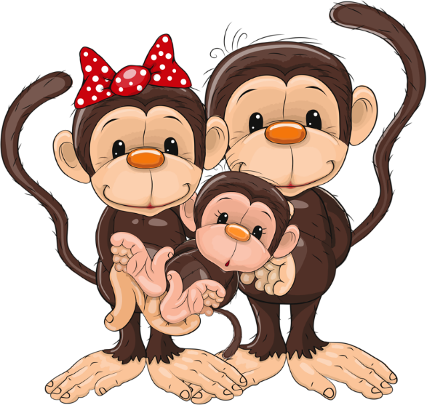
الأنشطة التخيُّليَّـة
وذلك بأن يتخيل الطفل أنه موجود في بعض الأماكن التي لا يمكن أن يتواجد فيها في الوقت الحاضر.
الأماكن المستحيلة
5
مثال 1 :
تخيَّل الحياة على كوكب المشتري وشكل المنازل التي يمكن أن تُبنى عليه.
تخيَّل الحياة في أعماق المحيط الهادي وشكل الحيوانات التي يمكن أن تربيها فيه.
تخيَّل أنك تسكن في بيت معلق في الهواء.
تخيَّل أنك سحابة ، فإلى أين تحب أن تطير؟
مثال 2 :
مثال 3 :
مثال 4 :

Slide 26

الأنشطة التخيُّليَّـة
وذلك بأن يتخيل بعض الأشياء الغريبة.
الأشياء الغريبة
6
تخيَّل أصواتاً لأشياء من الجماد ( إطار الصور- المقعد- الحائط- الشجر-الصخور) كيف سيكون صوتها إذا تحدثت؟
تخيَّل دخاناً يخرج من شاشة جهاز الكمبيوتر.
تخيَّل شمعة في قرص الشمس.
تخيَّل تلفزيوناً في قلب الصخرة الصماء.
تخيَّل رجلاً جهازه الهضمي خلف رأسه.
مثال 1 :
مثال 2 :
مثال 3 :
مثال 4 :
مثال 5 :
مثال 6 :

Slide 27
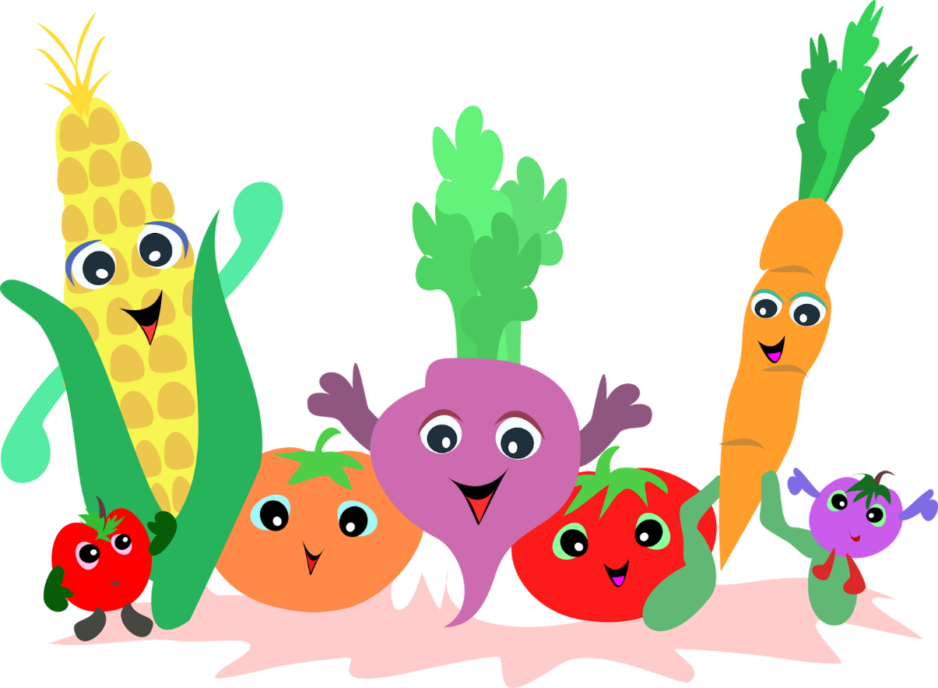
الأنشطة التخيُّليَّـة
وذلك بأن يتخيل أكبر عدد ممكن من الاستعمالات غير الطبيعية لما يأتي:
الاستعمالات غير الطبيعية
7
مشبـك الغسيـل.
علبة البيبسـي.
خاتم يـد.
مثال 1 :
مثال 2 :
مثال 3 :

Slide 28
تشجيع روح التساؤل
وذلك بأن يُعطى الطفل حالة أو وضع غير مألوف، ثم يتم مطالبته بأن يسأل أسئلة تتعلق بهذه الحالة.
الأسئلة غير المألوفة
ذات صباح استيقظت من النوم فوجدت يديك قد تحولتا إلى جناحين فَطِرْتَ بهما إلى السحاب .. ما هو أهم سؤال توجهه للسحاب ؟ وما هو أهم سؤال توجهه للناس الذين من تحتك ؟
مثال 1 :
اشتكى حذاؤك من رجلك ، فوجَّه له سؤالاً غريباً .. ترى ما هو ؟
مثال 2:
بينما كنت جالساً على شاطئ البحر إذ بسمكة صغيرة تخرج من البحر فرحة مبتسمة فسلمت عليك .. ما هي الأسئلة التي تود توجيهها إلى هذه السمكة ؟
مثال 3 :
تقابل لسانك مع عينك اليمنى في مطعم الإبداع ، ودار بينهما حديث ساخن .. ترى ما هو السؤال المهم الذي وجهه لسانك إلى عينك ؟ وما هو السؤال المهم الذي وجَّهته عينك إلى لسانك ؟
مثال 4 :

Slide 29


تشجيع روح التساؤل
وذلك بأن تسأل الطفل أسئلة تبدأ بـ(ماذا لو ؟ ) .
مــاذا لــــو ؟
مـاذا لو تكلم الكرسـي ؟
مثال 1 :
ماذا لو فهمت لغة الدجاج ؟
مثال 2:
ماذا لو أصبح حجم السيارة مثل حجم الإنسان ؟
مثال 3 :
ماذا لو رأيت جبلاً يطير في الهواء ويسبح في الماء ؟
مثال 4:
ماذا لو رأيت شجرة تتمايل وتنشد نشيداً حماسياً ؟
مثال 5:
ماذا لو كان عندك عصا سحرية ، فماذا تفعل بها ؟
مثال 6:

Slide 30

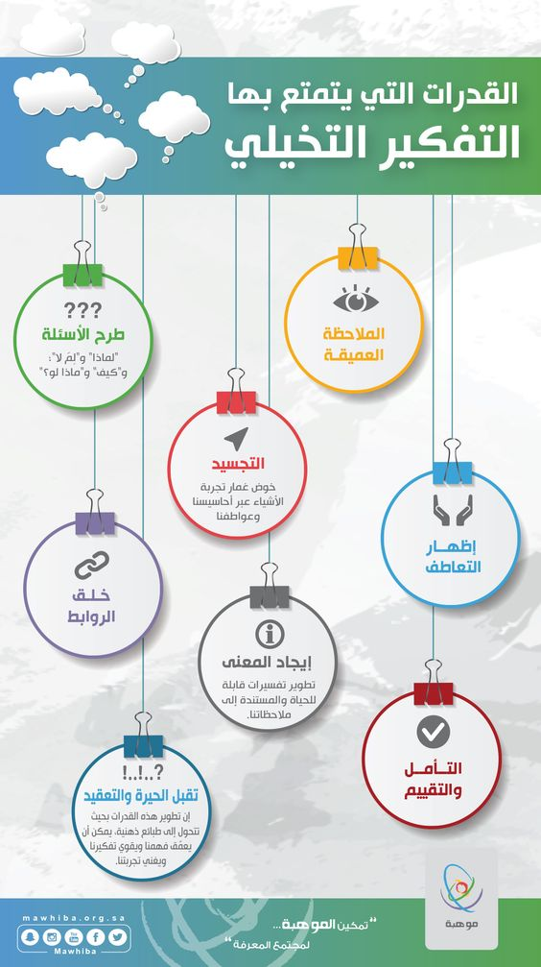

Slide 31


نتائج اجتهادات الأطفال التخيلية في مرحلة رياض الأطفال
التفاعل مع مشاعرهم مستخدمين الإشارات والحركات.
التعبير عن معتقداتهم عن طريق الرسوم.
التعبير عن مفاهيمهم الخاصة حول العالم.
التعبير عن ثقافتهم ويتعرفون ثقافات الآخرين.
إبتكار معانٍ جديدة.
حل المشكلات التي تواجههم.

Slide 32

مؤشرات تعين في التعرف على الطفل الذي لديه مهارات التفكير التخيلي
يمكن إثارة بعض الأسئلة التي تعين المعلمة في التعرف على قدرة الطفل على التفكير التخيلي
  هل الطفل يميل إلى الألعاب التركيبية، ويتفاعل مع أجزائها، ولا يمل من كثرة وصعوبة مكوناتها؟
1
  هل يقوم الطفل منذ صغره بكسر اللعبة تفكيك أجزائها؟
2
  هل يستطيع تكملة جزء ناقص من صورة؟
3
  هل الطفل كثير التخيل ، يتلذذ بالقصص والحكايات الخيالية التي يسمعها ويعمل على سردها والإضافة إليها ؟
4
  هـل يستطيع الطفل التعـرف على أفكار القصة التي بين يديه قبـل قراءتها وذلك من خلال التخيل والاستعانة بالصور والرسـوم التوضيحية المرفقة مع القصة ؟
5

Slide 33

  عند إلحاق الطفل بالروضة، هل يبقى في الصف ساكناً في مقعده ولا يحتك بالآخرين من أقرانه، أم أنه كثير الحركة والتنقل بين المقاعد وفي زوايا الفصل؟
6
  عندما يقوم الطفل بالرسم والأعمال الفنية في حصة النشاط، هل يتميز في رسوماته عن أقرانه؟
7
  هل الطفل لديه القدرة على التعبير عند وصف الموقف الذي يصوره، ويطرح بعض الألفاظ والأساليب الجيدة بعفوية أثناء حديثه؟
8
  هل الطفل يتسم في خطواته العملية بالمسؤولية وتقدير الموقف منذ صغره ودون مساعدة الآخرين من حوله؟
9
10
  هل الطفل يحب التفكير والتخيل؟
  هل الطفل يميل الى ملاحظة ما حوله؟
11
  هل الطفل يتميز عن أقرانه بالصبر والتحمل والاستعداد لتكرار التجربة وحل المسألة؟
12
  هل الطفل لديه القدرة على تحليل الموقف ونقد التصرفات الخاطئة التي يمارسها زملاؤه بصراحة وعفوية وبما يتلاءم مع مستوى إدراكه ونموه العقلي؟
13
14
  هل الطفل يكره النمطية والروتين؟

Slide 34

تنمية الخيال عند الأطفال مهم جدًا، لأنه يجعل طفلك مبتكرًا ومبدعًا إذا ما نجحتِ في تنميته وتطويره.
ولا تجعلي انشغالك في المهام اليومية يدفعك لتركه أمام شاشات التليفزيون والألعاب الإلكترونية التي قد تقتل مهارات التفكير التخيلي والإبداع لديه.

Slide 35
